Slide 1
4.1. ma’ruza: Xioniylar va Kidariylar davlati
Ma’ruzachi: Nazirov Baxtiyor Safarovich

Slide 2
№
2
3
REJA:
Xioniylar va Kidariylarning ijtimoiy-iqtisodiy va madaniy hayoti
Xioniylarning siyosiy hamda etnik tarixi
1
Kidariylarning siyosiy hamda etnik tarixi

Slide 3

Mamlakatimiz hududida milodning IV-V asrlaridan e’tiboran yerga egalik munosabatlari qaror topa boshlagan.
Bu davr ko‘chmanchi qabilalarning kirib kelishi, qabilalar ittifoqi (konfederatsiya)ning yuzaga kelishi-yangi siyosiy kuchlarning paydo bo‘lishi bilan izohlanadi.

Slide 4
Kidariylar
Shunday kuchlardan biri - Kidariylar xususidagi asosiy ma’lumotlar Xitoyning Beyshi solnomasida hamda g‘arb tarixchilaridan biri Prisk Paniyskiy ma’lumotlarida uchraydi. Bu ma’lumotlarga ko‘ra Kidariylarning yo’lboshchisi yuechjilar hukmdori Sidolo yoki tadqiqotlar fikricha Kidar (ba’zan "Kidara") bo’lgan. U IV-asrda hukmronlik qilgan.

Slide 5
Yaponiyalik tadqiqotchi K. Enoki braxmiy yozuvidagi bir qator "Kidara Kushon sha" deb yozilgan tangalarni tadqiq qilgan. Bu taxminan 390-430 yillarga mansub bo‘lib, hind tadqiqotchisi A. Bivarning xulosasiga ko‘ra bunday tangalar 2 ta hokim tomonidan bir vaqtning o‘zida zarb etilgan. Enokining fikricha Kidoriylar Tohariston va Gandxarni 412-437 yillar oralig‘ida o‘z qo‘llarida birlashtirganlar.

Slide 6
Kidariylarning O’rta Osiyoga bostirib kirishi
V asrning 20-yillarida Sharqdan Sirdaryo va Orol bo`ylari orqali Xorazm hamda Amudaryo havzasiga yana bir ko`chmanchi chorvador aholi - toxarlar kirib keladi. Toxarlar kushonlarning avlodlaridan bo`lib, Kidar ismli hukmdor ularga yo`lboshchi edi. Shuning uchun ular kidariylar nomi bilan tilga olinadi. Tez orada kidariylar Amudaryo havzasi hamda g`arbiy va janubiy Sug`d yerlarini ishg`ol etib, xioniylar davlatining janubiy qismida o`z hukmronligini o`rnatganlar. Balx shahri esa bu yangi davlatning poytaxtiga aylantirilgan.

Slide 7
Aftidan, kidariylar xioniylar bilan ittifoqchi sifatida harakat qilgan va tajovuzlarini Janubga tomon kengaytirishga intilgan. Bu holat tufayli Eron sosoniylari bilan kidariylar o’rtasidagi munosabat keskinlashgan. Ular o’rtasidagi to’qnashuvlar V asrning 30-50 yillarida tabora avjiga chiqadi. Milodiy 456 yildagi to’qnashuvdan so’ng kidariylar qaqshatqich zarbaga o’chrab, qayta o’zini o’nglay olmaydi. Buning ustiga tez orada kidariylar shimoldan janubga tomon siljigan yana bir ko`chmanchi chorvador aholi - eftaliylar bilan to`qnashadilar. Natijada, kidariylar O`rta Osiyoni tark etib, janubga - Shimoliy Hindistonga chekinadilar. U yerlarda 75 yil hukmronlik qiladilar.

Slide 8
Kidariylar masalasi nisbatan ancha kam o‘rganilgan va tadqiqotlar davom ettirilishi kerak bo‘lgan masaladir. Chunki yuqoridagi ma’lumotlarni (jumladan Beyshi) keyinchalik boshqa manbalar tilga olmaydi. Hindistonga (456 y) ketib Gupta davlatini bosib olganlaridan keyingi kidariylar to‘g‘risidagi ma’lumotlar ham deyarli yo‘q. Faqatgina ular Hindistonda 75 yil hukmronlik qilganlari, 477 yil Gandxardan Xitoyga elchilar yuborganliklari ma’lum xolos.

Slide 9
Xioniylarning O’rta Osiyoga bostirib kirishi
IV-asr o‘rtalarida Turon o‘lkasiga shimoldan ko‘chmanchi xion qabilalarining hujumi boshlanadi. Tarixda ular xiyonit yoki xioniylar nomi bilan tanilganlar. Arman tarixchilari bu qabilalarni “xonlar”, vizantiyalik tarixchilar esa “xioniylar” yoki “oq xunlar” deb atashganlar. Bu yerda xioniylar badanining oqligi, o’troq turmush sharoiti va boshqa ko’chmanchi xunlarga nisbatan ancha yuqori madaniyat darajasiga egaligi e’tiborga olingan.

Slide 10
Xioniylarning O’rta Osiyoga bostirib kirishi
Birinchi marta xioniylar Ammian Marsellin asarida tilga olinadi. Xioniylarning 353 yil So‘g‘d ustiga yurish qilganliklari ma’lum. Xioniylar hukmdori o‘rta yoshlardagi tadbirkor va aqlli davlat arbobi Grumbat ismli shaxs bo‘lgan. So`ngra ular Eronda tashkil topgan va tobora kuchayib borayotgan Sosoniylar davlati bilan to`qnashadilar. Dastlabki janglardayoq sosoniylar shohi Shopur II (309-379) xioniylardan yengiladi. So`ngra o`zaro sulhga kelishilib, hatto ular o`rtasida ittifoqlik ipi bog`lanadi. o`rtadagi ittifoq goh buzilib, goh tiklanib turadi.

Slide 11
Xioniylarning Eron sosoniylari bilan munosabati
359 yil xioniylar hukmdori Grumbat o‘z ittifoqchilik burchlariga ko‘ra Shopur II bilan Suriyaning Amida (Umda) shahri uchun bo‘lgan jangida qatnashishadi. Bu jangda Grumbatning o‘g‘li halok bo‘ladi.

Slide 12
Xioniylarning Eron sosoniylari bilan munosabati
IV asrning 60-70-yillarida Eron bilan munosabatlar yana keskinlashib Eron shoxi Shopur II Xioniylar bilan kurash olib boradi va ikki marotaba yengiladi. Xioniylar Kidoriylar bilan ittifoqchilikda bo‘lgan bo‘lishlari ham ehtimoldan xoli emas. Bu davrda Sirdaryo buyidan Amudaryogacha cho‘zilgan hudud Xioniylar ta’siri ostida bo‘lgan.

Slide 13
Xioniylarning Eron sosoniylari bilan munosabati
Sosoniylar hukmdori Varaxran V (418-438 yy) davriga kelib xioniylarga qarshi qattiq kurashlar olib borilgan. Bu davrda xioniylar Amudaryo havzasini egallab olib, o’z hududlarini yanada kengaytirishga harakat qilayotgan edi. Marv yaqinida bo’lib o’tga jangda xioniylar ustidan g’alaba qozongan Varaxran V o’z davlati chegaralarini Talqon (Marv bilan Balx oralig’i) shahrigacha kengaytirdi va bu yerda toshdan chegara minorasi qurdiradi.

Slide 14
Xioniylarning Eron sosoniylari bilan munosabati
Sosoniylarning keyingi hukmdori Yazdigard II (438-457 yy) xioniylarning to’xtovsiz bo’lib turadigan hujumlaridan himoyalanib qarorgohini shimolga tomon, Shahriston – Yazdigard shahriga ko’chiradi. Bu davrda u xioniylarning juda ko’p qishloq va shaharlarini vayron qildi. Balxal tog’i yaqinidagi Cho’l shahrida (hozirgi Krasnovodsk shhri yaqinida) o’rnashib olgan xioniylar podshosini o’ldiradi. Ammo ikkinchi yurish paytida (453-454) Yazigard qo’shini xioniylar tomonidan tor-mor keltirildi va uning o’zi qo’lga olinib qatl qilindi.

Slide 15

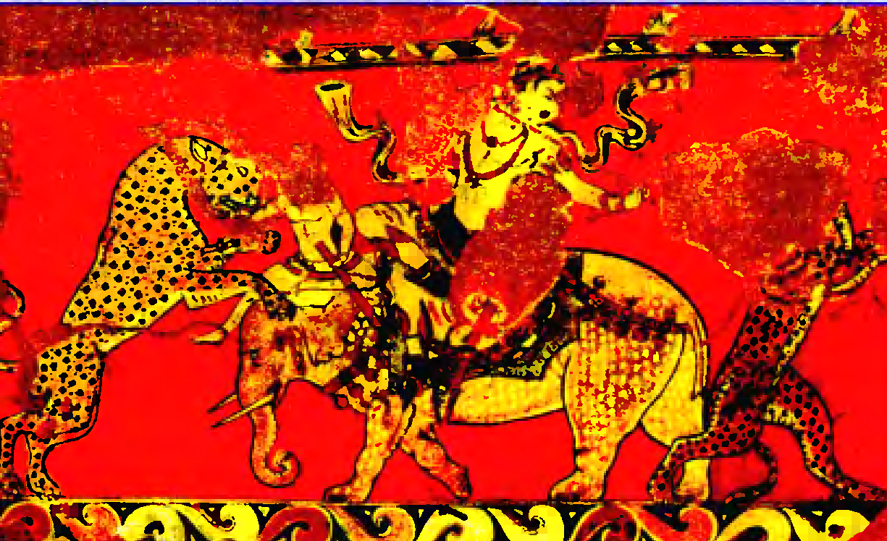
Varaxsha devoriy tasvir.

Slide 16
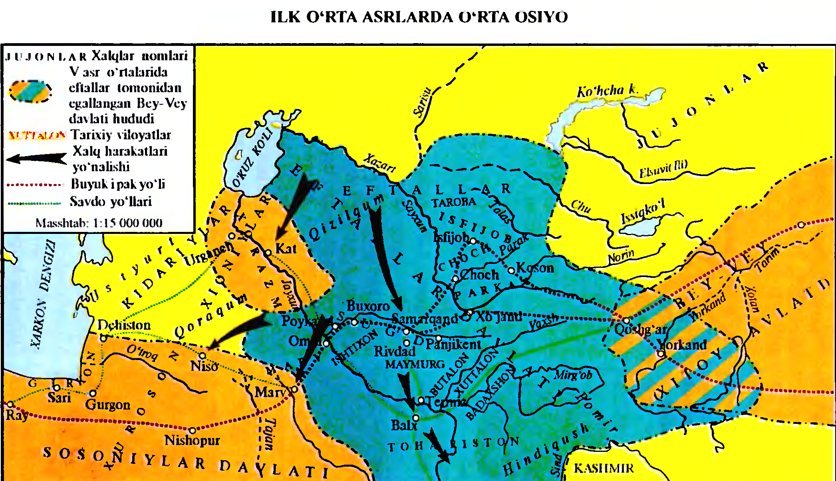

Slide 17
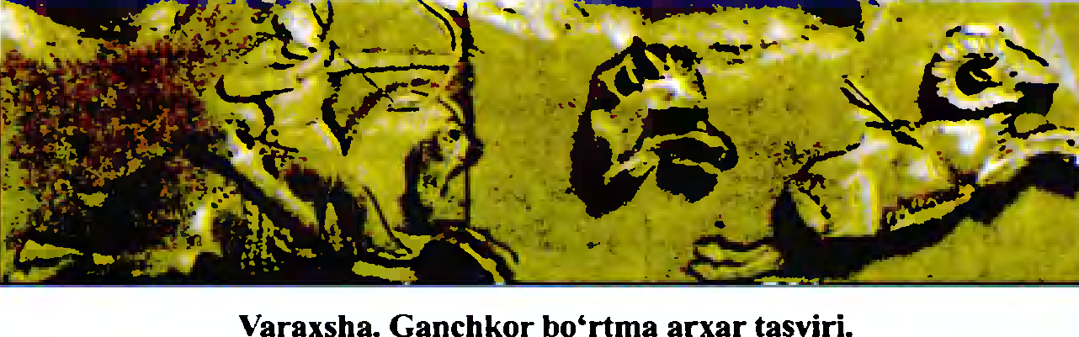

Slide 18
ЭЪТИБОРИНГИЗ УЧУН РАХМАТ!

